Slide 1

קהילת מהלכי"ם
מעלים את הרף לכיתות מתמטיקה
קהילת מורי מתמטיקה ארצית
מכון ויצמן למדע, המחלקה להוראת המדעים
מרץ 2021

Slide 2
בעיית שלושת הריבועים
נתונים 3 ריבועים זהים, ו-3 משולשים ישרי זווית זהים, בהם קודקוד הזווית הישרה מונח במפגש אלכסוניו של כל ריבוע.
התלמידים מתבקשים לסדר את הצורות לפי גודל השטח המשותף לריבוע והמשולש.
פתרון המשימות
אפיון המשימות
כיצד ניתן להרחיב את המשימות?

Slide 3
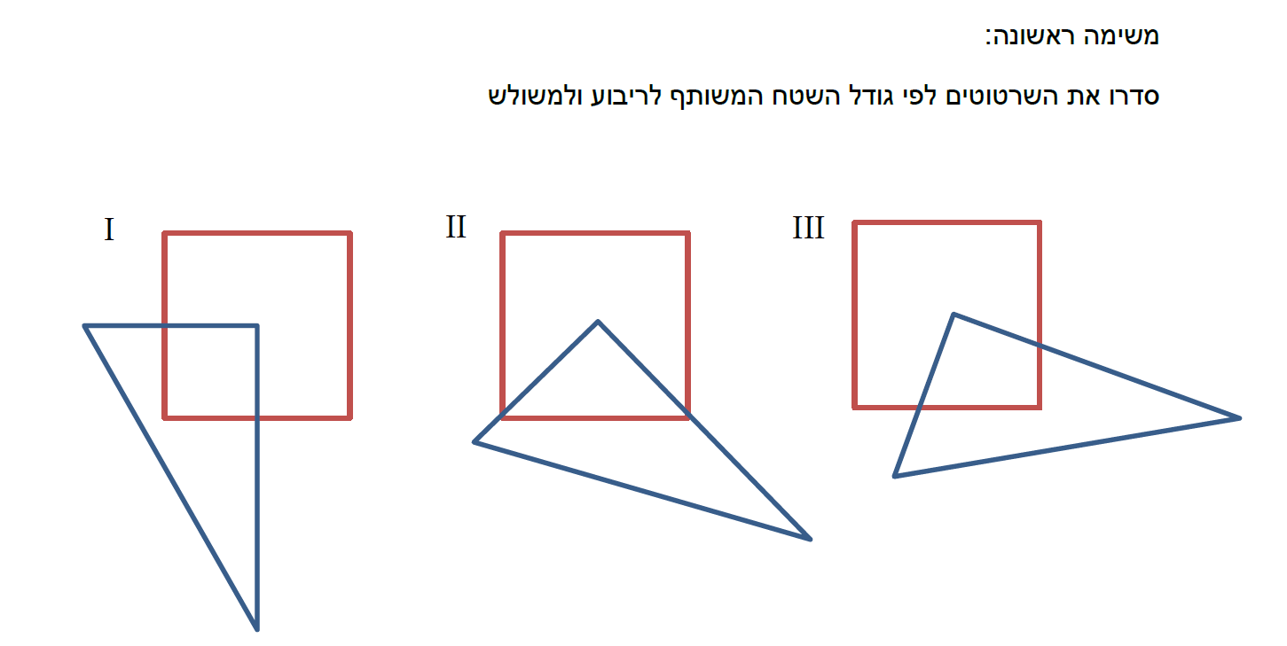

Slide 4
ישומון ריבוע
https://www.geogebra.org/m/sp7tdwb5

Slide 5
בעיית שלושת הריבועים
הבעיה עוסקת בשטח שנתחם בתוך ריבוע בין השוקיים של זווית ישרה אשר קודקודה מונח במרכז הריבוע. המטרות קשורות לעיסוק בגאומטריה של מרובעים, בעיקר ריבוע, בחפיפת משולשים וחישובי שטח שתלמידי כיתה ח', ט' אמורים לדעת.
מתוך בניית המצבים ניתן לזהות משולשים ישרי זווית חופפים, שמתקבלים ע"י סיבוב. היישומון ממחיש זאת ממש. השטח שנגרע בצד אחד ע"י הסיבוב, מתווסף בצד השני. לכן כל שלושת השטחים שווים.

Slide 6
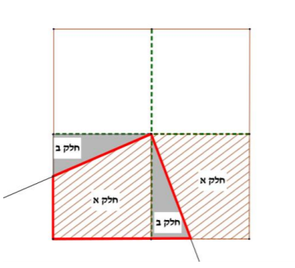
המשך ניתוח- שלושת הריבועים

Slide 7
שלושת הריבועים וסימטריה
דרך התבוננות במרובע הנתחם תוך כדי סיבוב הזווית ביחס לריבוע: כל אחת מהשוקיים של הזווית המסתובבת נמצאת בהכרח ברבעון אחר של הריבוע. אם נמקם את הרבעון כך שהפינה השמאלית העליונה, נניח, היא קודקוד הזווית - נראה ששתי השוקיים הן במצב סימטרי לחלוטין ביחס לאותו רבעון, ולכן גם מחלקות את הרבעון בדיוק באותה צורה, כלומר שני החלקים שנוצרים יהיו חופפים בהתאמה. כעת קל לראות שחלק א' וחלק ב' ביחד נותנים רבעון שלם בדיוק ולכן ה"סתם מרובע" שלנו, שהוא חלק ב + החופף של חלק א, שווה בשטחו לשטח רבעון.

Slide 8
שלושת הריבועים וסיבוב
ניתן לשאול, למשל: האם יש צורות נוספות, חוץ מריבוע, שגם עליהן נוכל לקבל רצף של צורות שוות בשטחן תוך סיבוב הזווית מעליהן? או שאלה דומה, אך בצורה אחרת: מה המיוחד בריבוע שמאפשר את קבלת הרצף הזה? כמובן שאפשר לענות על כך בכמה דרכים. התכונה הבסיסית של ריבוע שעונה על כך היא שריבוע הוא צורה שאם נסובב אותה סביב מרכזה ב-90 מעלות אז הריבוע המסובב יתלכד במדויק עם הריבוע המקורי. זוהי תכונה "חזקה" ! מרובע שאינו ריבוע לא יקיים אותה. מה שחשוב לשים לב הוא שתכונה זו מספיקה לגמרי כדי לקיים את "ההסבר" שנתנו קודם.

Slide 9
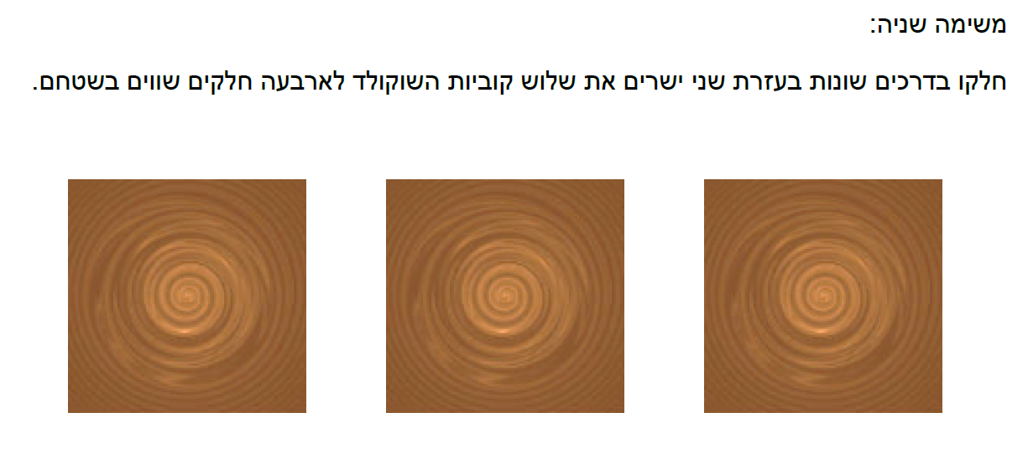

Slide 10
ניתוח בעיית השוקולד
בעיה זו היא בעצם יישום והכללה של בעיית הריבועים, בכיוון הפוך, המעלה את רמת החשיבה.
פה מתברר שאין, בעצם, צורך במשולש ישר זווית, אלא מספיקים שני ישרים ב-90 מעלות, הממוקמים במרכז הריבוע, וקיימים אינסוף מצבים אפשריים, שנותנים בדיוק אותו שטח, שהוא רבע משטח הריבוע.

Slide 11
כמה נקודות לאפיון המטלות
שתי המשימות מסקרנות, דורשות חשיבה וחקר והסקת מסקנות.
המטלה השנייה נובעת מהראשונה, ויש פה היפוך שאלה, יצירה אקטיבית של יישום מתוך הכללה של המטלה הראשונה.
נדרשת חשיבה ביקורתית והנמקה, התוצאה אינה ידועה מראש, ויש כמה דרכי פתרון.
המשימות ניתנות להרחבה מעבר לגבולות הבעיות עצמן

Slide 12
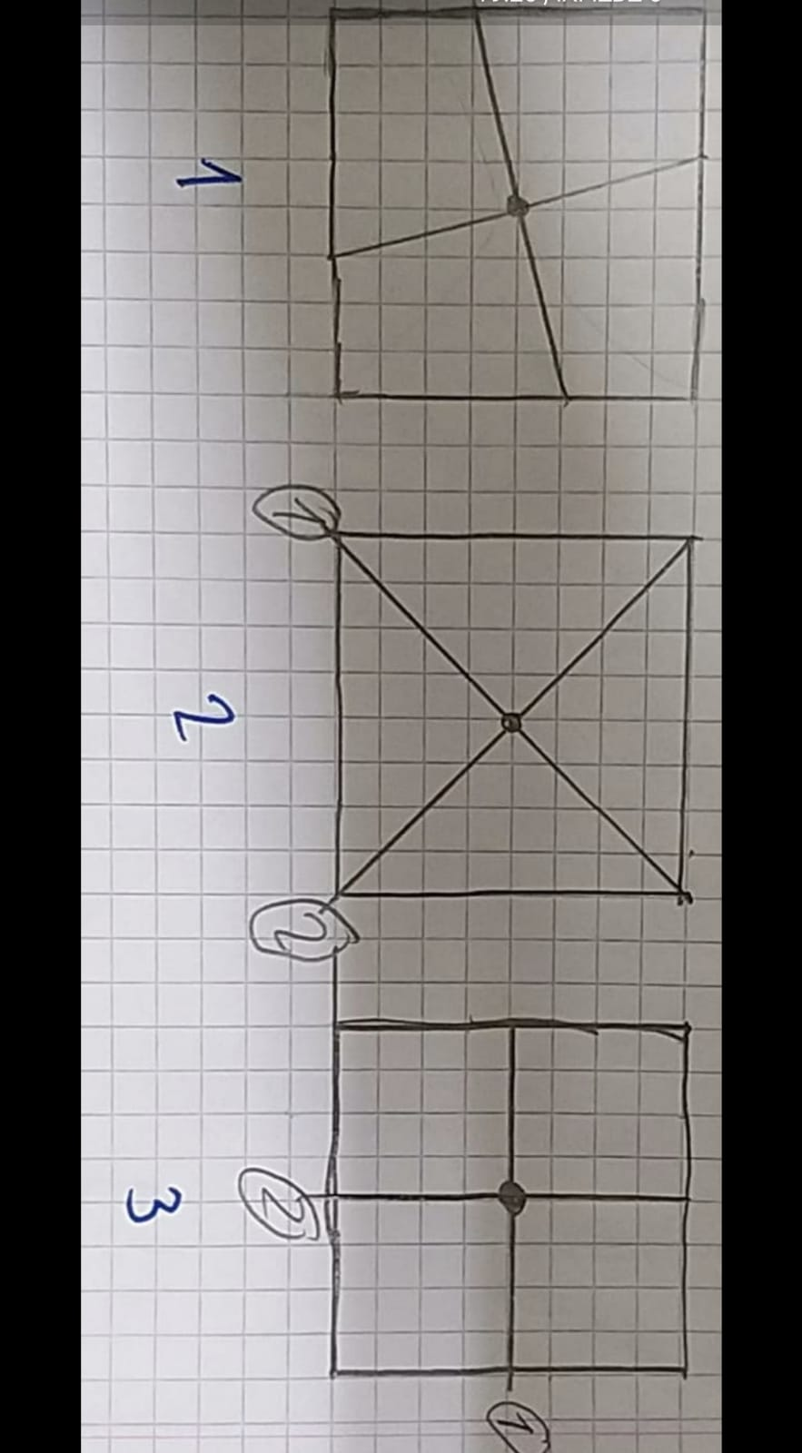
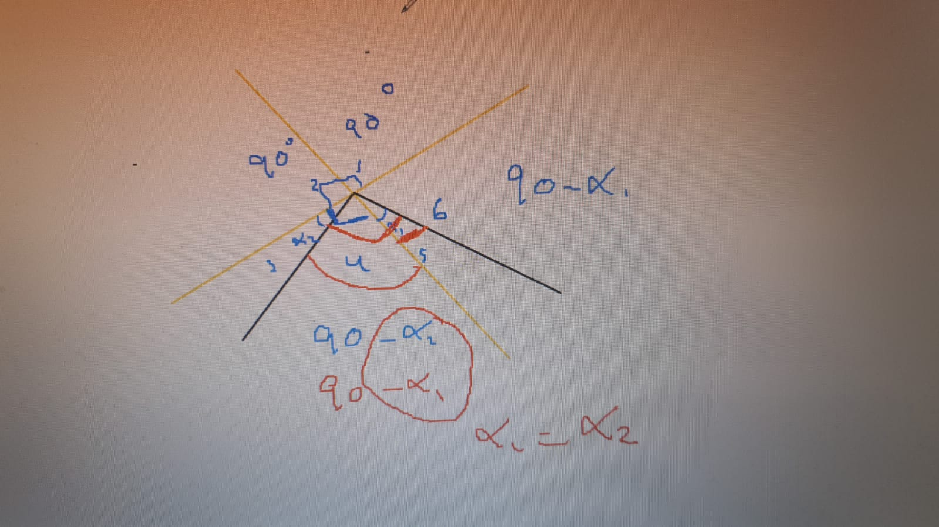
חוויות מהשטח ב
חג'לה מועדי בכיתה ח' מצוינות

Slide 13
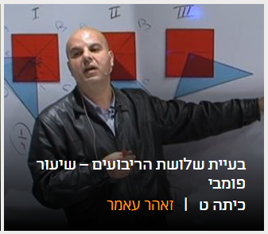
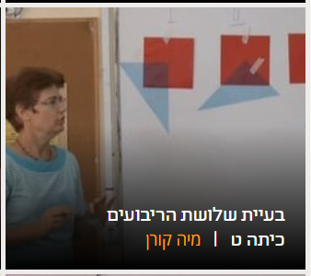
זאהר או מיה? מתוך אתר עדשה
קטעים להקרנה

Slide 14
מטרות
פיתוח חשיבה ביקורתית, יצירת עניין ושיח מתמטי בכיתה.
יצירת הכללות והתבוננות בצורות הדינאמיות.
הפיכת התלמיד ללומד פעיל.
בתחום התוכן: העמקה במושג השטח ובתכונות של מרובעים או רק של ריבוע, תוך שימוש בידע קודם (חפיפת משולשים) ובשיקולים נוספים.
מטרות נוספות......

Slide 15
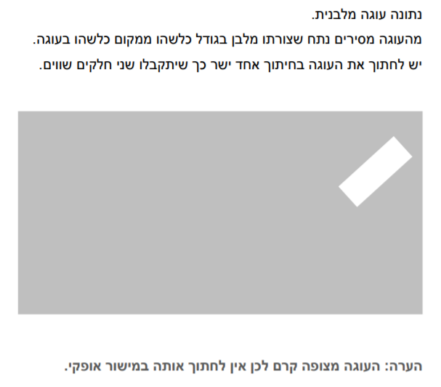
"תופין"

Slide 16
יישומון העוגה
פרוסת מעוגה מלבנית – GeoGebra

Slide 17
ניתוח בעיית העוגה
העיקרון עליו מתבססת הבעיה הוא שכל ישר העובר דרך מרכזו של מלבן, חותך ממנו שתי צורות (בד"כ טרפזים) שוות שטח (ואפילו חופפות). רעיון זה פשוט להוכחה בכלים של תלמידי כיתות ח', ט'.
היישומון ממחיש את השטחים השווים, הנוצרים ע"י ישרים מהמרכז, הן בעוגה והן בחתיכה החסרה.
נותר רק להראות שרק הישר העובר דרך 2 המרכזים, יחלק שווה בשווה את שתי הצורות, כלומר: את כל מה שנותר מהעוגה.

